Slide 1


L’Archivio di Stato di Prato e il suo patrimonio documentario
Congresso Usfi Ritorno a Prato
Prato, 12 settembre 2026

Slide 2
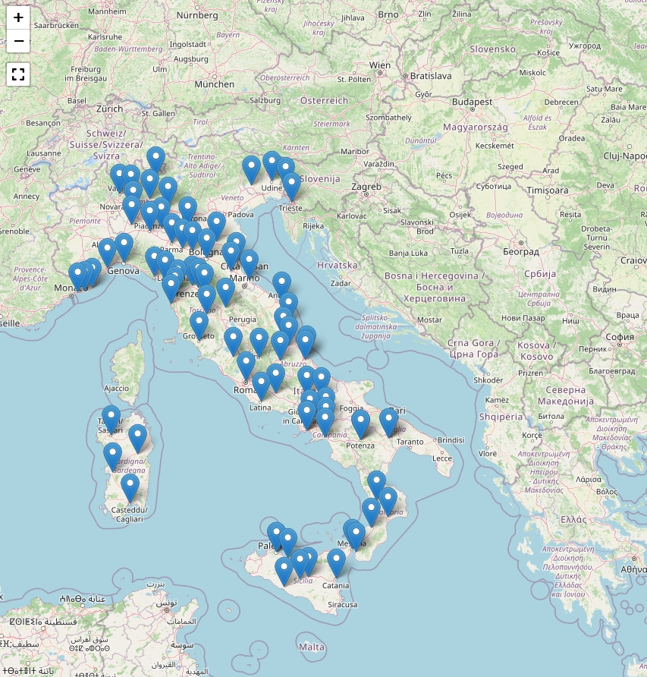
Gli Archivi di Stato
sono istituti periferici del Ministero della Cultura;
sono presenti in quasi tutti i capoluoghi di provincia, per un totale di 102 sedi e 31 relative sezioni;
sono dotati di autonomia tecnico-scientifica, svolgono funzioni di tutela e valorizzazione dei beni archivistici in loro consegna, assicurandone la pubblica fruizione.

Slide 3
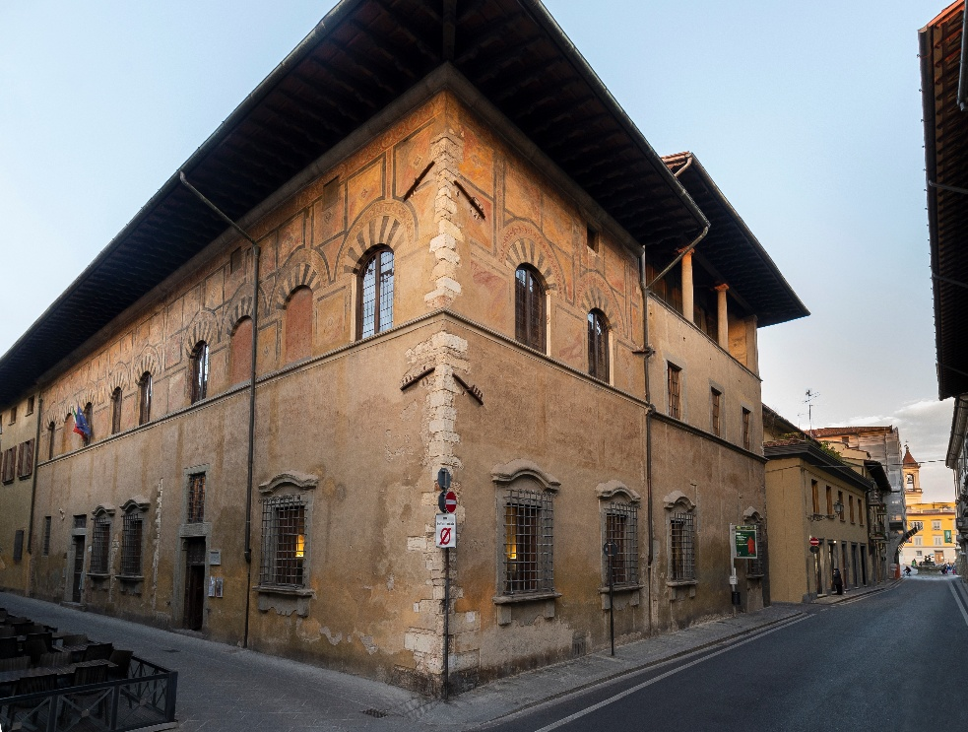
L’Archivio di Stato di Prato
1957 gli archivi cittadini più importanti sono riuniti in un unico istituto di conservazione: la “Sottosezione di Archivio di Stato di Prato”, nel palazzo trecentesco già abitazione di Francesco di Marco Datini;
1963 l’Archivio diviene “Sezione” dell’Archivio di Stato di Firenze;
1997 viene costituito l’Archivio di Stato di Prato come istituto autonomo.

Slide 4
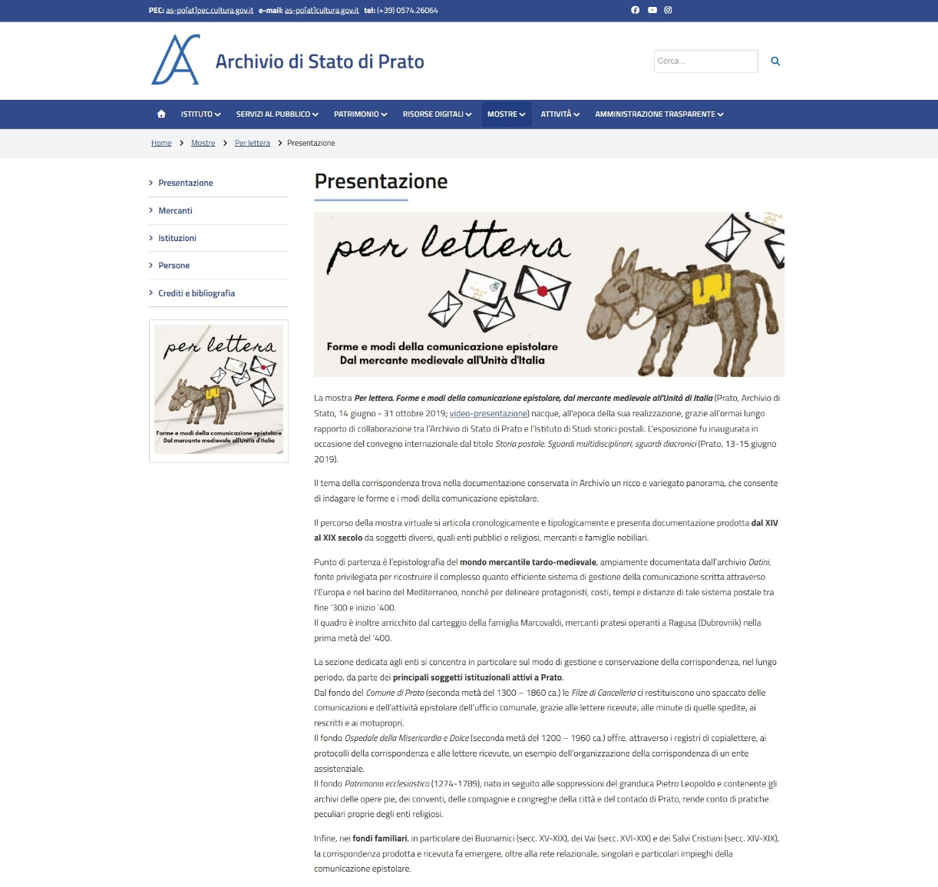
NUOVA MOSTRA ONLINE
Per lettera. Forme e modi della comunicazione epistolare, dal mercante medievale all’Unità di Italia

Slide 5
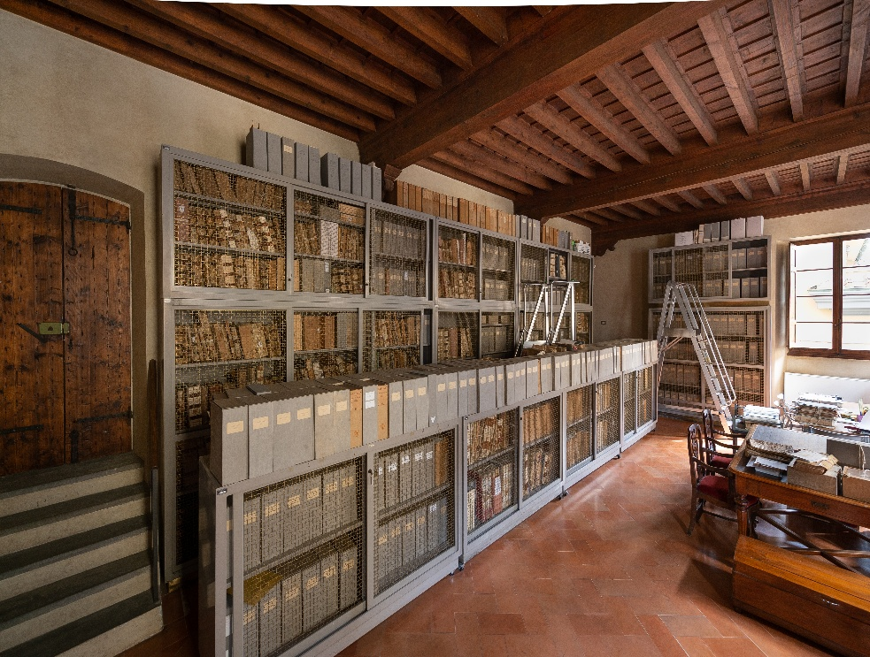
L’Archivio Datini
L’Archivio Datini conserva:
1.100 registri contabili;
150.000 lettere.
I documenti coprono un periodo compreso tra la fine degli anni Sessanta del XIV secolo al secondo decennio del XV secolo.

Slide 6
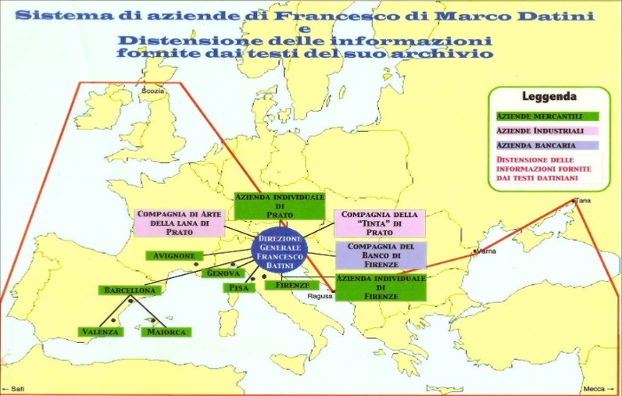
Immagine tratta da L’Archivio di Francesco di Marco Datini. Fondaco di Avignone, inventario, a c. di Elena Cecchi Aste, Roma, 2004

Slide 7
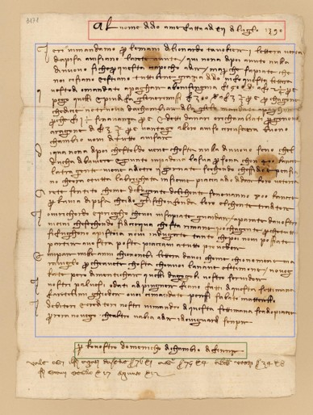
La forma della lettera del mercante medievale
invocazione e data
corpo della lettera
sottoscrizione

Slide 8
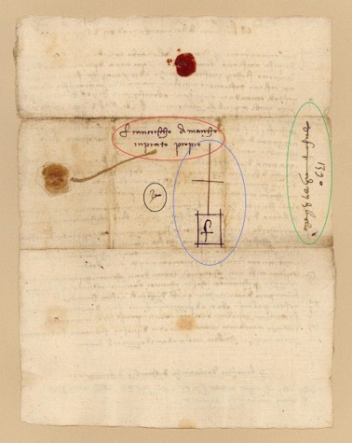
La forma della lettera del mercante medievale: la soprascritta
indicazione del destinatario
segno mercantile
data di arrivo
nota di gestione della corrispondenza

Slide 9
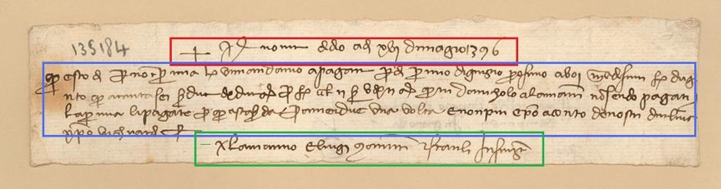
La forma della lettera del mercante medievale: il carteggio specializzato, la lettera di cambio
invocazione e data
corpo della lettera
sottoscrizione

Slide 10
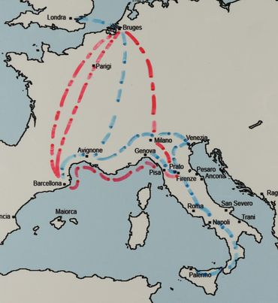
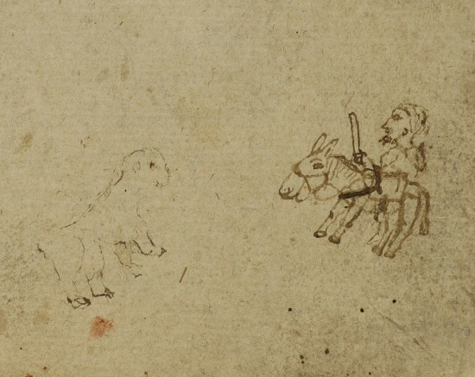
Mercanti medievali: i modi della comunicazione epistolare
In base alla distanza della destinazione e alla necessità di un rapido recapito le lettere sono inviate secondo modalità diverse:
  con vetturali e conoscenti per brevi distanti;
  con il servizio postale organizzato dagli osti;
  con il servizio detto in proprio;
  con la scarsella.
ASPo, Datini, 619/2, Quaderno di entrate e uscite del vetturale (Compagnia Datini di Firenze), c. 1, dettaglio
Le principali scarselle note

Slide 11
Le Istituzioni
Le istituzioni civili e religiose utilizzano sin dall'alto Medioevo l’ufficio di Cancelleria per la redazione degli atti e per la gestione della corrispondenza con gli altri soggetti.
Sul modello delle Cancellerie imperiali o pontificie, i Comuni e gli altri enti che nascono a partire dal XIII secolo istituiscono tali uffici e affidano ad essi:
la scrittura e la registrazione degli atti e dei contratti, delle deliberazioni dei consigli comunali e delle opere pie;
la conservazione delle scritture relative agli estimi e ai catasti;
la copia degli atti delle magistrature cittadine.
Fondi conservati in Archivio di Stato di Prato:
Comune e Comunità di Prato
Casa pia dei Ceppi
Ospedale della Misericordia e Dolce di Prato
Patrimonio ecclesiastico di Prato

Slide 12
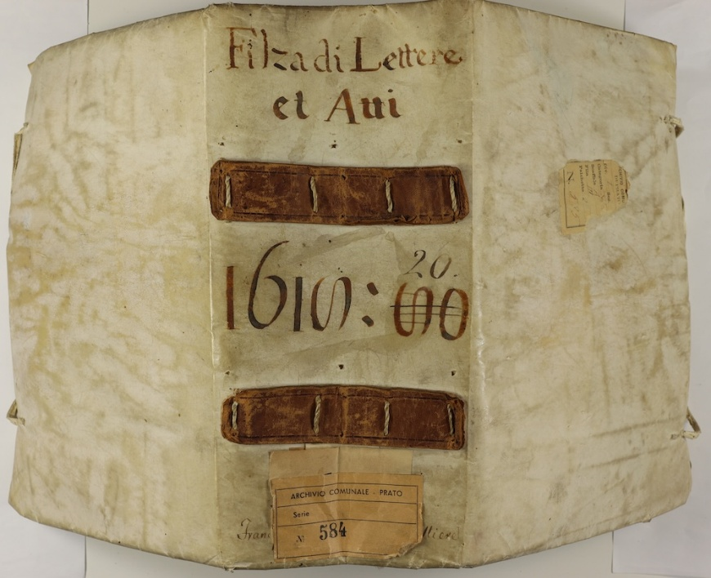
Le Istituzioni. I cancellieri delle comunità
Si deve in particolare ai cancellieri comunitativi la redazione dei cosiddetti diurni, cioè dei registri in cui si riportavano provvisioni, decreti, riforme, ecc. emanati giorno per giorno, trascritti e autenticati infine, appunto, dal notaio-cancelliere. Questi registri contengono inoltre bandi, istruzioni ad ambasciatori, lettere, elezioni di ufficiali, pagamenti e in genere tutti gli atti che riguardano la direzione politica, amministrativa e militare del Comune.
Nella seconda metà del ’500 poi, in linea con la politica accentratrice perseguita da Cosimo I de’ Medici, le cancellerie comunitative finirono per trasformarsi in uffici periferici dello stato fiorentino.
La consapevolezza della rilevanza della conservazione della corrispondenza si manifesta ad esempio nella presenza di grandi filze di lettere ricevute e di copialettere per le missive inviate, a testimonianza del valore documentario e di memoria.
Filza di lettere al tempo del cancelliere Francalancia, 1618-1620 (coperta)
ASPo, Comune di Prato, 584

Slide 13
Le Istituzioni. Enti religiosi e di assistenza
La produzione di lettere a partire dal ’500 aumenta in modo significativo, grazie a un processo di alfabetizzazione generalizzato.
Nella documentazione degli enti di assistenza questo fenomeno è particolarmente evidente, in ragione delle funzioni svolte – sostegno al viandante, cura del povero e dell’ammalato, accoglienza dei bambini esposti o abbandonati – che li portano a relazionarsi con tutti gli strati della popolazione.
Dal punto di vista formale, la produzione epistolare del periodo è caratterizzata da elementi di novità, a partire dall’utilizzo esclusivo della carta come supporto scrittorio e dalla standardizzazione del formato della lettera.

Slide 14
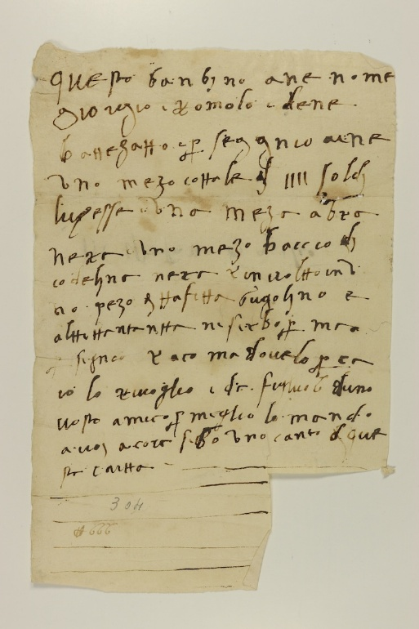
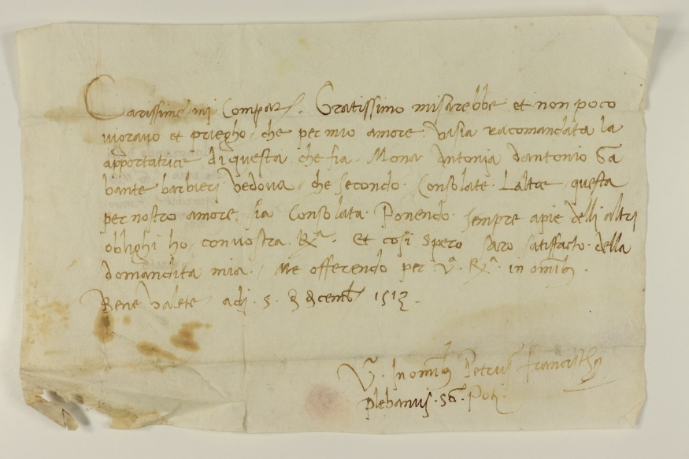
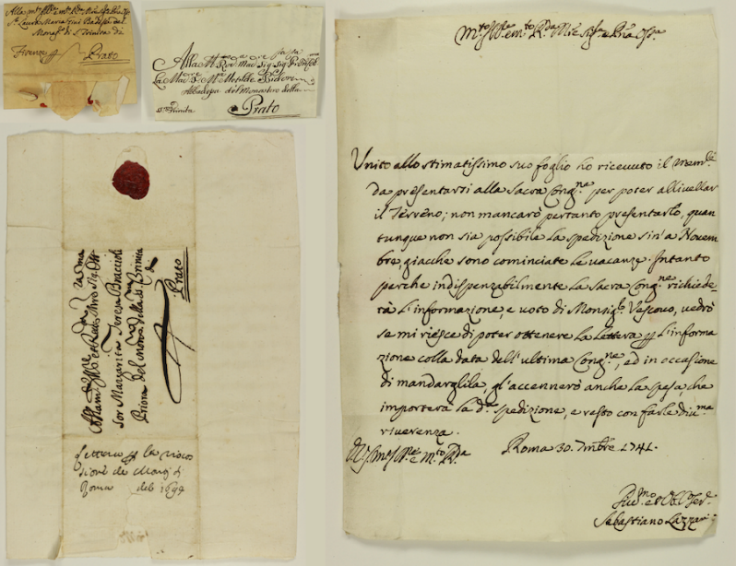
Le Istituzioni. Enti religiosi e di assistenza
Lettera di Pietro di Francesco, pievano di Sant'lppolito, allo spedalingo della Misericordia, 5/12/1513
ASPo, Ospedale della Misericordia e Dolce, 1572, fasc. 4
Lettera con segno scritto del gettatello Giorgio e Romolo indirizzata a messer Stefano del Giglio, spedalingo della Misericordia, 1523 ca.
ASPo, Ospedale della Misericordia e Dolce, 1047, n. 304
Lettere inviate alle badesse del monastero della SS. Trinità in Prato, 1694-1768
ASPo, Patrimonio ecclesiastico, 3314

Slide 15
Persone
Gli archivi di famiglia e di persona comprendono di norma consistenti nuclei di documentazione epistolare, che diventano progressivamente più corposi tra ’700 e ’800.
I soggetti che producono e ricevono lettere possono essere tutti i membri della famiglia.
La forma della lettera cambia:
La grafia si alleggerisce, perde gli involuti tratti barocchi.
L'inchiostro, usato anche in diversi colori, evolve dal bruno delle scritture più antiche al nero.
Il supporto scrittorio, la carta, diminuisce il suo peso e assume particolari colorazioni e forme che la rendono identificabile immediatamente come carta da lettere.
Dalla sovrascritta di origine medievale si arriva, con progressivi assestamenti, alla formazione della busta, il contenitore specifico e distintivo della lettera, salvaguardia della riservatezza della comunicazione epistolare.
Alcuni fondi di famiglia conservati in Archivio di Stato di Prato:
Buonamici (secc. XV-XIX)
Vai (secc. XVI-XIX)
Salvi Cristiani (secc. XIV-XIX)

Slide 16
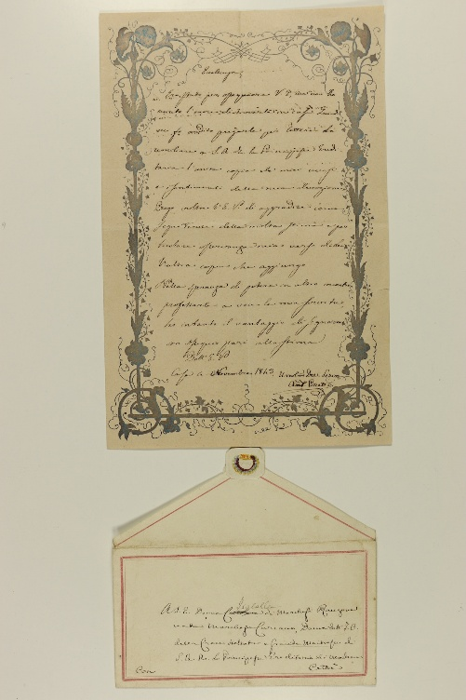
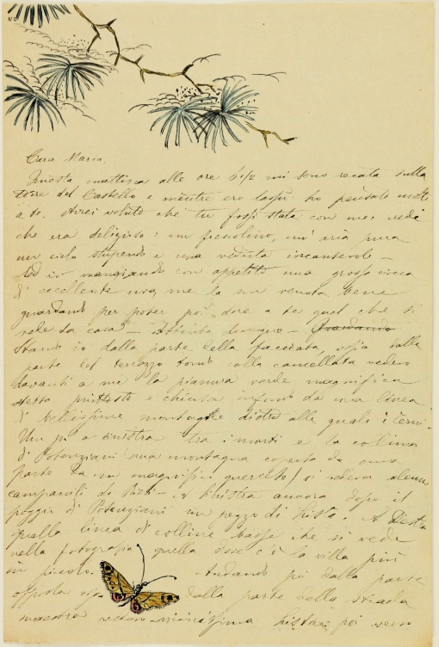
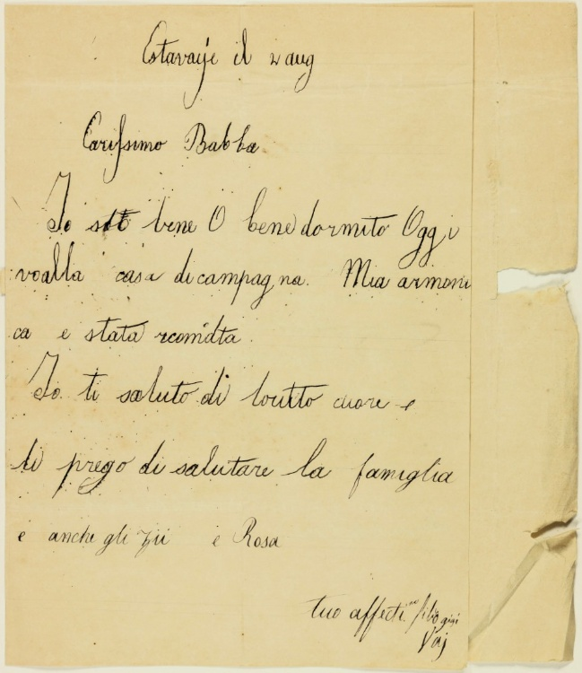
Persone
Lettera e busta su carta stampata di Antonio Peretti a Donna Isabella de' Marchesi Rangone di Modena, s.l. 4/11/1843
ASPo, Vai, 187
Lettera di Giulia Buonamici alla figlia Maria, s.d.
ASPo, Salvi Cristiani, 95, ins. A
Lettera di Luigi Vai al padre Giuseppe, 3/8/1842
ASPo, Vai, 187

